Slide 1
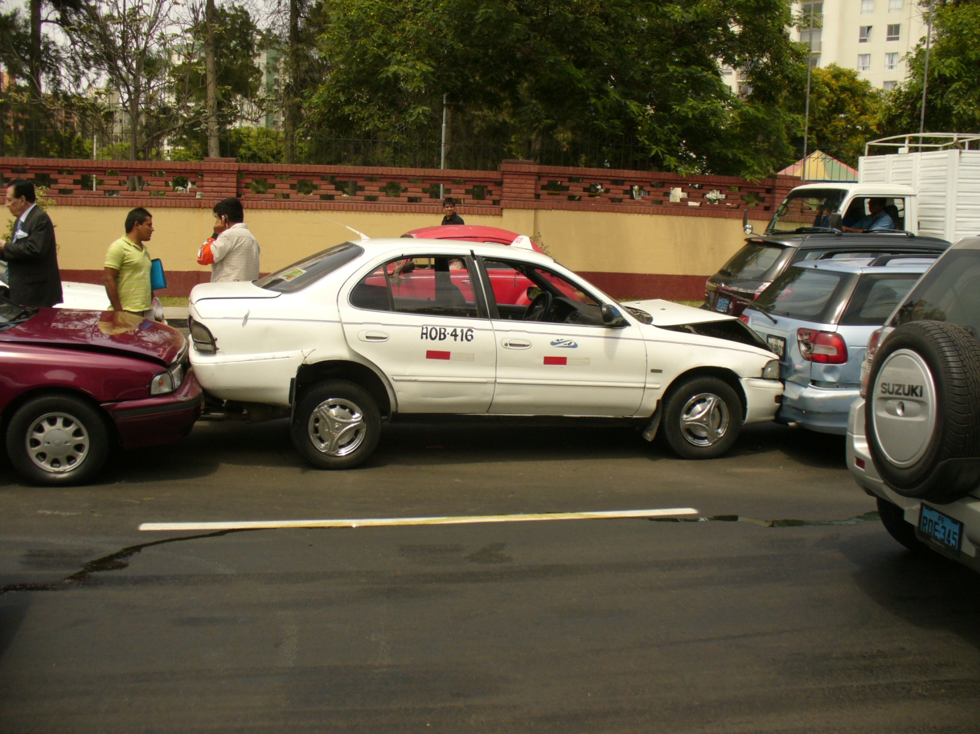

Tránsito e impacto en la economía
Gladys Triveño

Slide 2
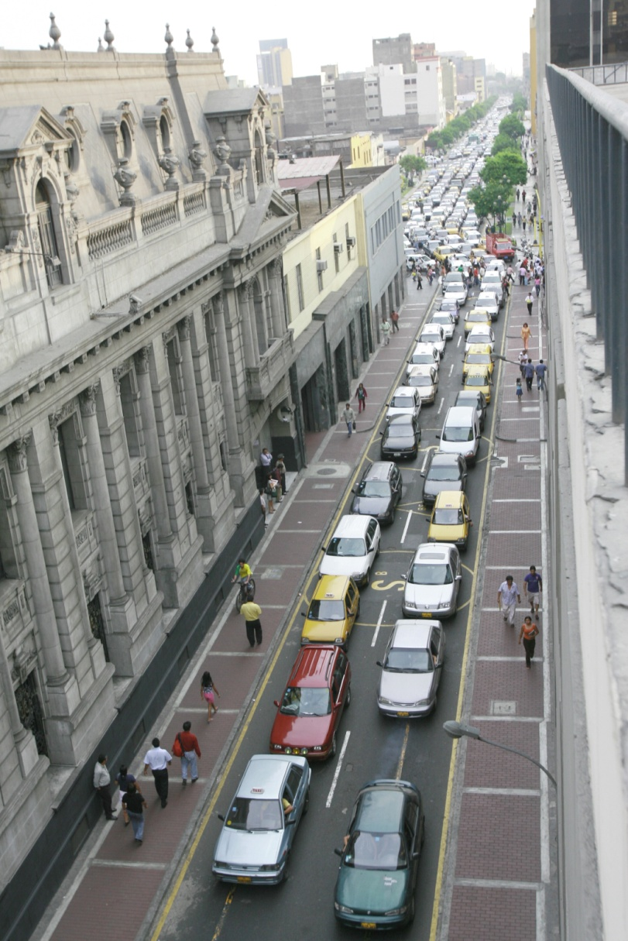
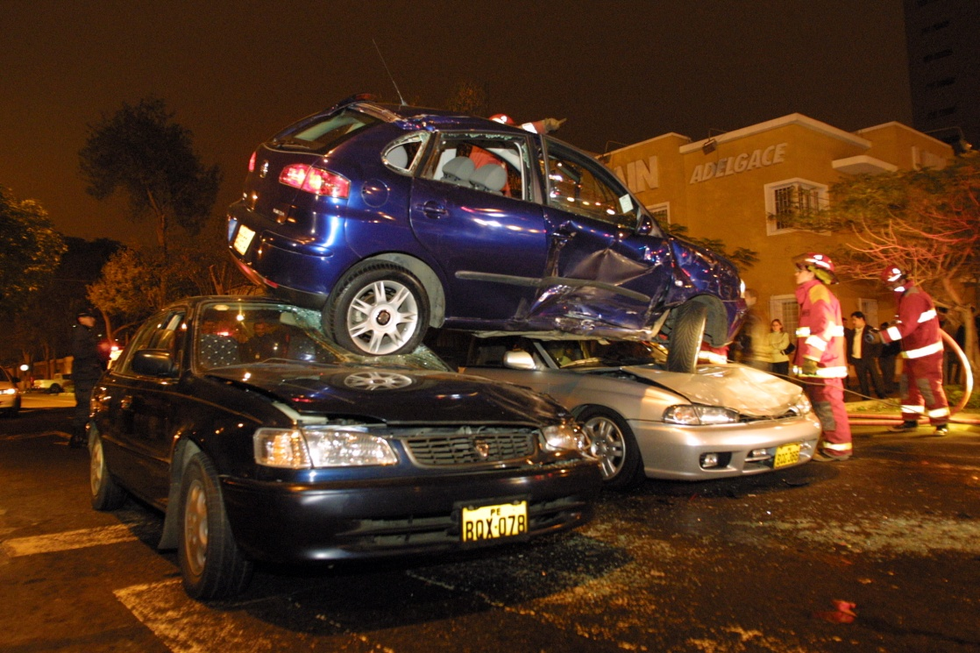
Los grandes problemas de tránsito
La inseguridad
La congestión

Slide 3
Los problemas asociados al tránsito tienen un alto costo
Horas destinadas a trasladarse de un lugar a otro como consecuencia de la congestión de las vías, contaminación, enfermedades asociadas a ésta, así como la pérdida de vidas humanas, que superan anualmente las tres mil víctimas.
De acuerdo a la Organización Panamericana de la Salud en 2020, los accidentes de tránsito se constituirán en la tercera causa de muerte y discapacidad, siendo equiparable a las muertes por sida, malaria y tuberculosis.

Slide 4
Estimación del costo

Slide 5
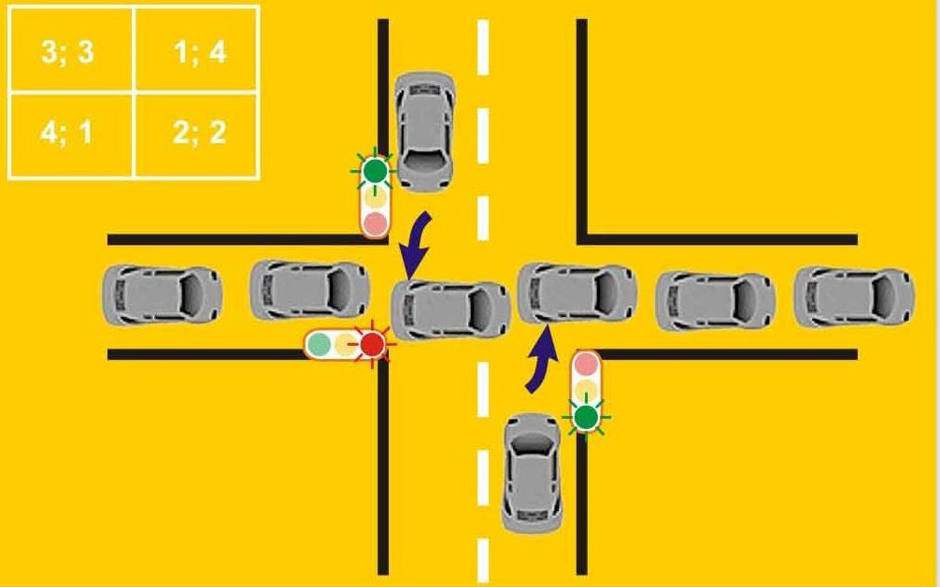
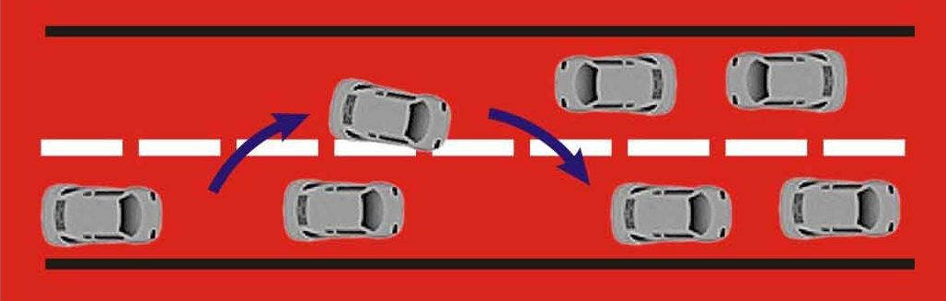
El problema
Las interferencias en las señales de información son las que determinan que se produzcan en la circulación algunas incompatibilidades de expectativas entre la ley y el orden, y como consecuencia de ello, que surjan problemas de cooperación y coordinación en la vía.

Slide 6
Las señales de información
En el sistema de circulación existen tres mecanismos de generación de señales de información.
La normativa (la ley, sus reglamentos y normas correspondientes para la inversión en la vía misma, para la resolución de conflictos, de otros sectores productivos que también hacen uso del espacio común),
El comportamiento (acciones y reacciones en la vía),
La infraestructura (gestión administrativa, inversiones públicas y privadas)

Slide 7
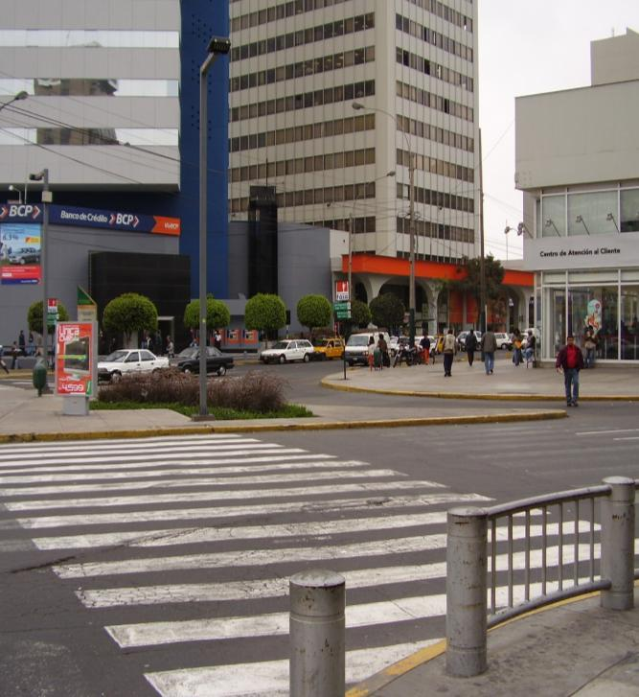
No se toma en cuenta al peatón. Que pase por donde pueda. Se le bloquea el paso.

Slide 8
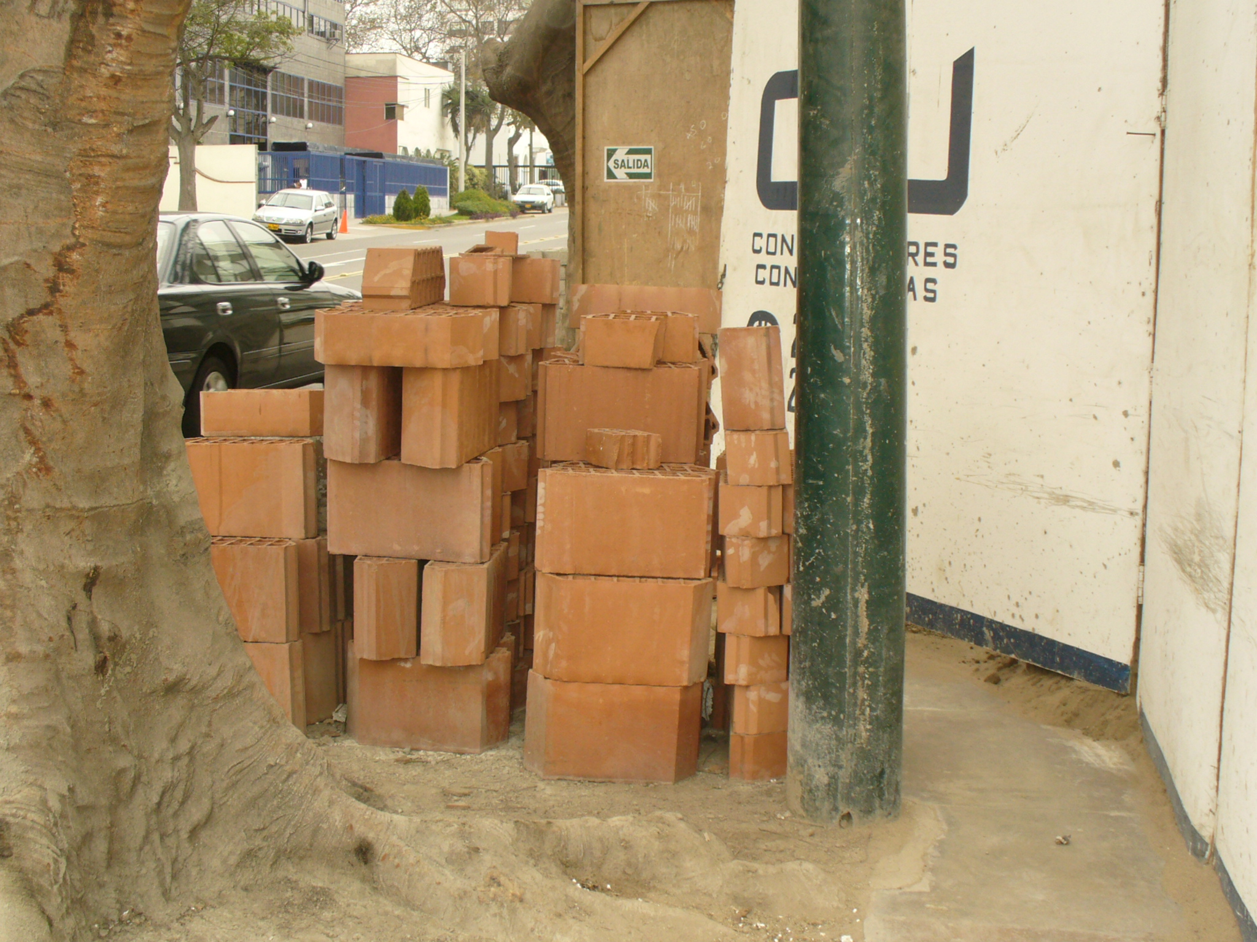
No se toma en cuenta al peatón. Que pase por donde pueda. Se le bloquea el paso.

Slide 9
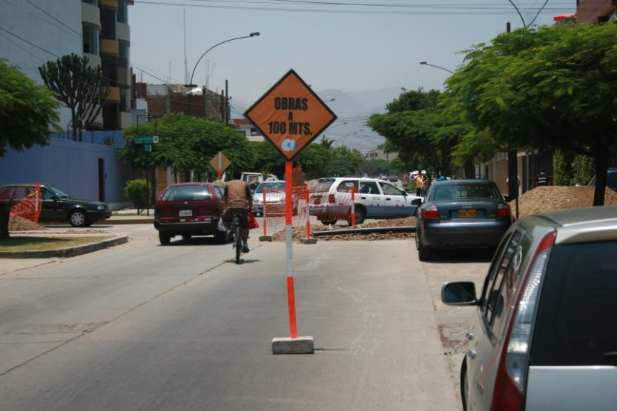
¿ A 100 m ?

Slide 10
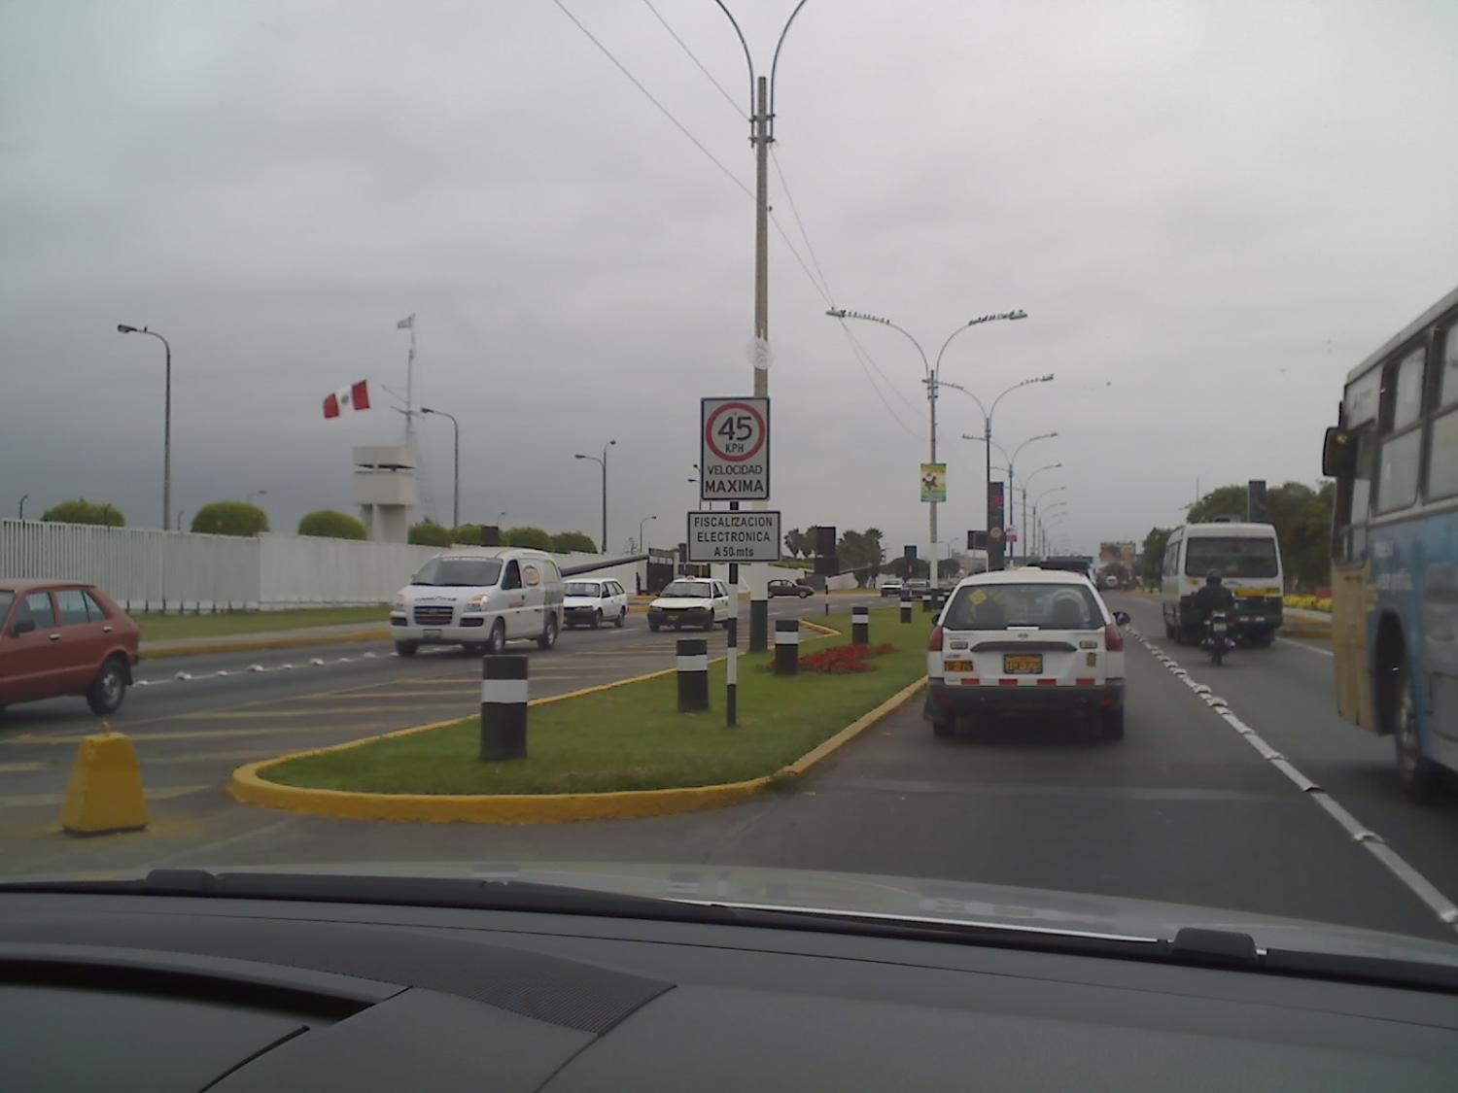
¿Por qué 45 Km/h?

Slide 11
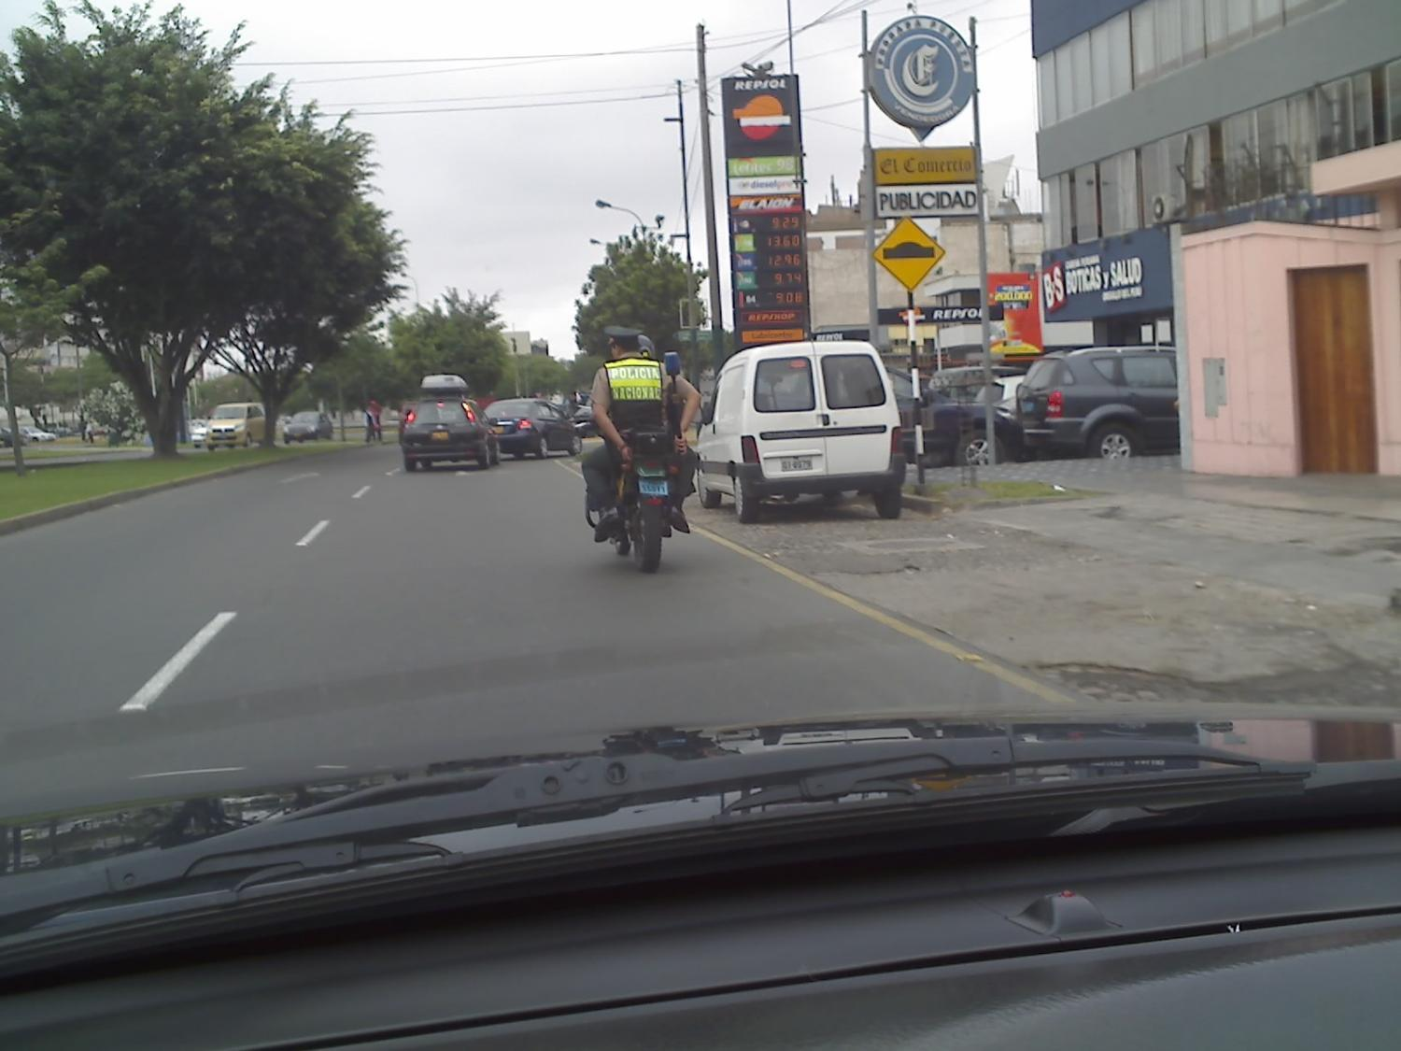

Slide 12
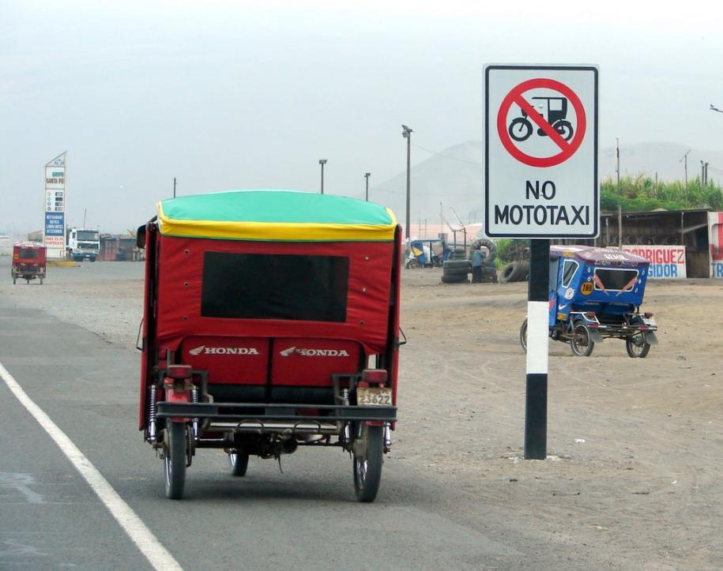

Slide 13
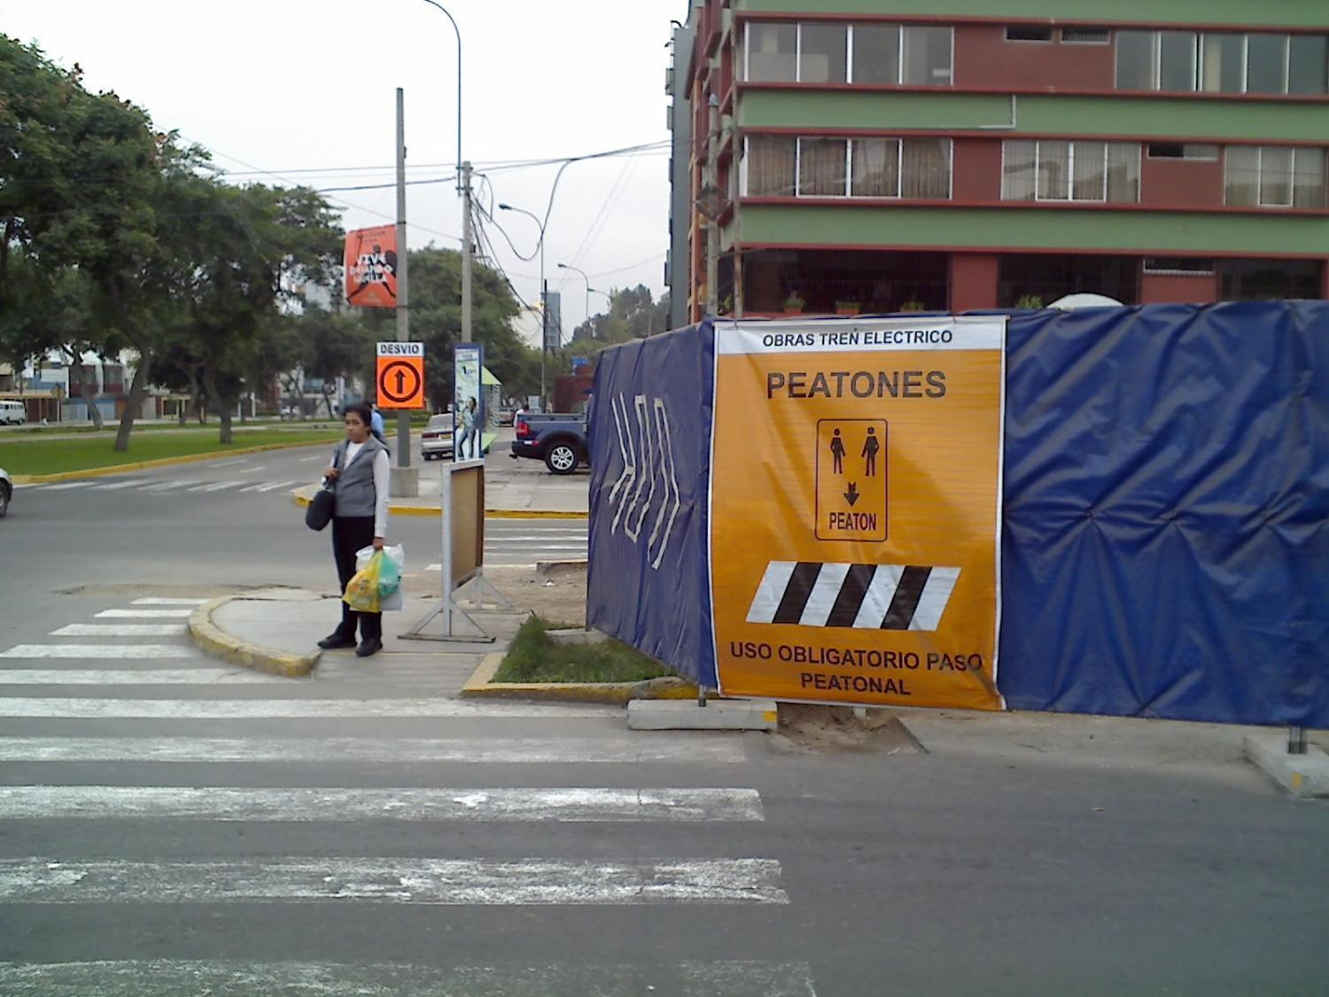
De acuerdo … pero tiene un obstáculo y luego tierra.
¿Por ahí cruzo?

Slide 14
Los cuellos de botella
Los cuellos de botella son las distorsiones que se generan como resultado de las señales que damos y leemos mal o bien. Cada cuello de botella tiene una historia detrás y tiene distintos orígenes.
Cuando lo que ocurre en la calle no refleja lo que dice la ley; o, la infraestructura altera la reacción de los conductores en la vía; es decir, cuando no hay coincidencias que reflejen una concordancia entre las señales y las voluntades de cumplir con ellas, se produce un malestar generalizado que induce a la gente a actuar solo pensando en sus intereses propios y sin considerar que sus acciones afectan al resto.
NADIE GANA

Slide 15
Cuello de botella 2 congestión:
El impacto vial de obras de infraestructura no vial:
Falta de auditorías viales en la etapa del diseño y construcción de obras no viales.
Falta de responsabilidad o de acción de las autoridades
Falta de respuesta de la ciudadanía y falta de medios donde puedan ser escuchados.
Falta de responsabilidad de las empresas encargadas de las obras no viales
Falta de un sistema que controle el flujo de vehículos pesados en zonas urbanas.

Slide 16
Cuello de botella 7 congestión:
Falta de planificación en mantenimiento y construcción de vías y la colocación de rejas de seguridad en vías públicas:
Falta de planificación en las obras (mantenimiento vial): periodo de duración, horarios de trabajo, señalización, etc.
Falta de visión integral del sistema: no se sabe qué privilegiar, la pista o la berma contradiciendo el principio de movilidad urbana.
Falta de sanción a ciudadanos que se apoderan del espacio público (rejas). Hasta la fecha nadie ha sido sancionado en función del DS 034-2008 MTC.
Comportamiento irresponsable de los conductores: conductor que se abre paso para evadir una obra, pero infringiendo el tránsito.

Slide 17
Como consecuencia de ello, nadie respeta la prioridad correcta en las vías …
1ro.
2do.
3ro.
4to.

Slide 18
Las solución
Cambiar las "señales" que hoy forman cuellos de botella que determinan el comportamiento de los peruanos en las pistas.
Aplicar soluciones sistemáticas y multidisciplinarias: Las soluciones aisladas (por ejemplo, “solo mano dura”, “solo campañas de comunicación”) están condenadas al fracaso porque no desenredan el cuello de botella creado.
Promover una acción coordinada público-privada para generar el cambio, porque las “señales” que generan los “cuellos de botella” están asociadas a múltiples actores.
Priorizar de forma adecuada las primeras acciones para generar el “momento del cambio” a través de medidas concretas que produzcan un choque de expectativas.

Slide 19
Las solución
Contar con el liderazgo “político” para garantizar una ejecución exitosa, especialmente en lo concerniente a la administración de expectativas y a la interacción con los stakeholders más importantes del sistema.
Cautelar que la priorización de acciones no pierda de vista la necesidad de abordar los problemas desde la perspectiva de los “cuellos de botella” identificados.
Existen 22 cuellos de botella (82 problemas)
que podrían ser resueltos
y que permitirían abordar el problema de forma integral.

